Slide 1







Slide 2




Slide 3
BỐ CỤC CỦA BỨC THƯ
1. Phần đầu thư:
- Địa điểm và thời gian viết thư.
- Lời thưa gửi:
2. Phần nội dung chính:
Nêu mục đích, lý do viết thư.
Thăm hỏi tình hình của người nhận thư.
Thông báo tình hình của người viết thư.
Nêu ý kiến cần trao đổi
Tình cảm của người viết thư.
3. Phần cuối thư:
Lời chúc, lời cảm ơn, hứa hẹn, lời chào.
Chữ kí, tên hoặc họ và tên của người viết thư.

Slide 5



1
Viết được lá thư gửi bạn bè theo hình thức thư điện tử.
2
Bước đầu biết thể hiện tình cảm với bạn bè qua bức thư.

Slide 6



Slide 7
1. Đọc bức thư điện tử và trả lời câu hỏi

Slide 8
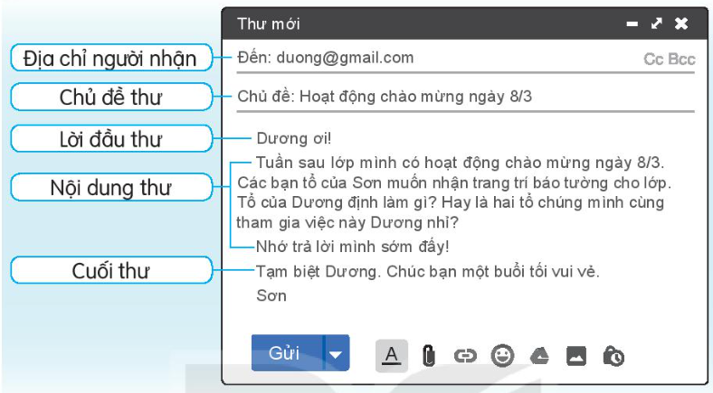
a. Bức thư trên do ai viết, gửi cho ai?
Lá thư do bạn Sơn viết và gửi cho bạn Dương.

Slide 9
b. Thư gồm những phần nào?

Slide 10

c. Muốn viết thư điện tử cần có phương tiện gì?
Muốn viết thư điện tử thì cần có máy tính, máy tính bảng hoặc điện thoại thông minh có kết nối internet.

Slide 11
Hãy chỉ ra điểm giống nhau và khác nhau giữa thư điện tử và thư viết tay?

Slide 12
Điểm giống nhau | Điểm khác nhau
Đều có các phần: mở đầu thư, nội dung, cuối thư Phần đầu thư: chào hỏi Nội dung thư: trao đổi thông tin giữa người gửi với người nhận Phần cuối thư: chào tạm biệt | Thư điện tử có thêm phần chủ đề thư. Thư điện tử được gửi rất nhanh, chỉ trong vài giây có thể đến địa chỉ người nhận, cũng không mất thời gian đi gửi thư. Thư có thể viết lại nhiều lần mà không để lại vết gạch xoá.

Slide 13
2. Thảo luận về các bước viết thư điện tử

Slide 14
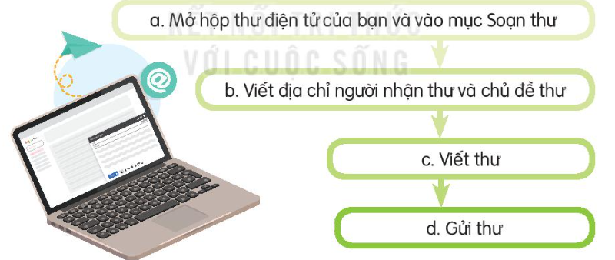
Các bước viết thư điện tử

Slide 15


Slide 16
Thư mới
Đến Son@gmail.com
Chủ đề Hoạt động chào mừng ngày 8/3
Sơn thân mến!
Hoạt động 8/3 tuần sau, tổ của Dương đã phụ trách trang trí lớp học và mua quà cho cô giáo với các bạn nữ trong lớp. Nếu Sơn cần, tổ của Dương sẽ hỗ trợ các bạn trang trí báo tường cùng. Chúng mình cùng cố gắng để cô và các bạn có một ngày 8/3 ý nghĩ nhé.
Tớ cảm ơn cậu đã thông báo cho lớp tớ cùng tham gia.
Tạm biệt Sơn. Chúc bạn buổi tối vui vẻ.
Dương.
MẪU:

Slide 18
VIẾT THƯ VÀO VỞ

Slide 19


Trình bày
Nhận xét

Slide 20








Đánh giá bài viết:
Bài viết đã đúng yêu cầu
(đủ các phần của thư điện tử)
Bài viết có sáng tạo
(thêm ý mới)
Bài viết có nội dung trả lời hay
(dùng từ hay)

Slide 21
Vận dụng:
Xin phép người thân cho sử dụng địa chỉ thư điện tử.
Viết thư điện tử cho 1 người thân của em thông báo tình hình học tập.
Lưu ý kiểm tra địa chỉ gửi và nội dung thư.

Slide 22


